Slide 1
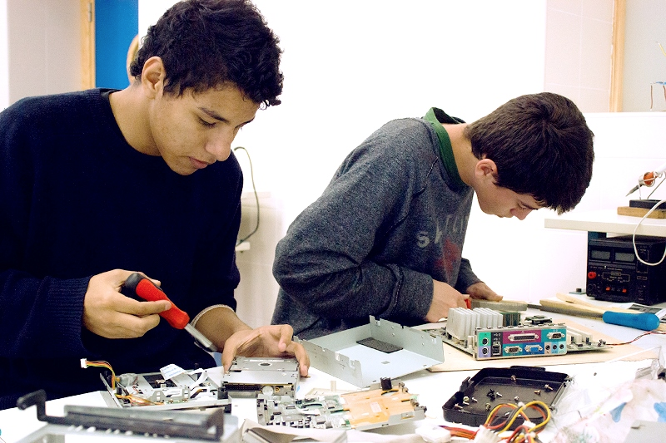
¿Te gusta la informática y los ordenadores?
Aprende a montar y mantener equipos informáticos y manejar aplicaciones ofimáticas.
La Consejería de Educación pone en marcha para el curso 2017/2018 el programa de Formación Profesional Básica de Informática de Oficina para alumnos que NO tienen el titulo de la E.S.O.
¿Quiénes pueden hacerlo?
Personas sordas con edades entre 15 y 19 años (ambos incluidos)
¿Qué titulo conseguiré?
¿Qué profesores tendré?
Titulo profesional básico en Informática de Oficina
Profesores habilitados en LSE
¿Qué haré cuando termine?
Trabajar: Cualificación Profesional Nivel I
Acceso directo al Ciclo de Grado Medio:
Sistemas microinformáticos y redes.

Slide 2
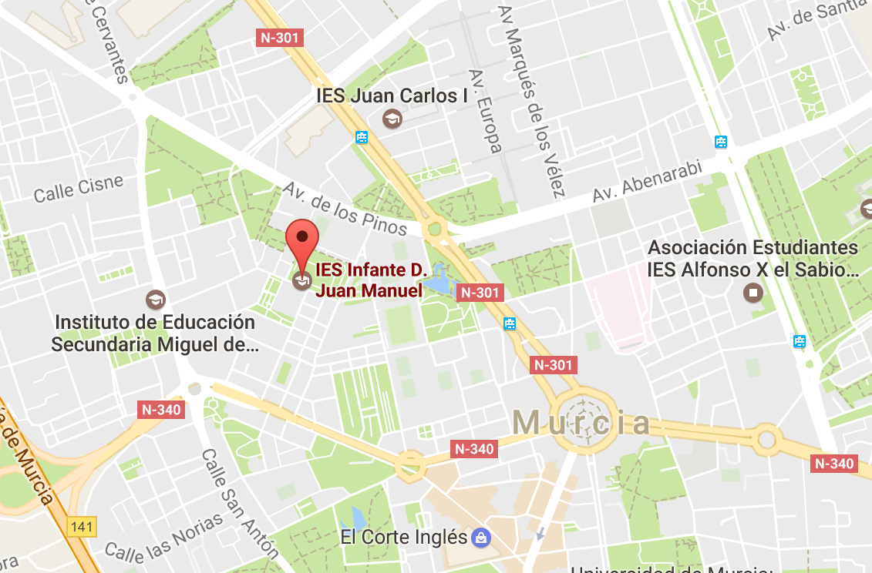
¿Dónde se imparte?
En el IES Infante Don Juan Manuel en Murcia
¿Qué asignaturas tendré?
Prácticas en centros de trabajo (FCT)
1º Curso | 2ºCurso
Ofimática y archivo de documentos | Instalación de redes informáticas
Montaje de sistemas informáticos | Operaciones auxiliares para la configuración
Ciencias aplicadas | Ciencias Aplicadas II
Comunicación y sociedad | Comunicación y Sociedad II
¿Cuánto tiempo dura?
2 cursos (Septiembre - Junio)
¿Qué tengo que hacer?
Ponte en contacto con este número 651158291 (whatsapp)

